Slide 1



CHỦ ĐỀ 5 - TIẾT 4
Nguyễn Thị Ngoan

Slide 2

TRÒ CHƠI

Slide 3


MÌNH CÙNG VỖ TAY
Đô | Rê | Mi | Pha | Son | La
1 | 2 | 3 | 4 | 5 | 6

Slide 4



ÔN TẬP ĐỌC NHẠC
BÀI SỐ 3

Slide 5
BÀI SỐ 3
ĐỌC NHẠC THEO KÍ HIỆU BÀN TAY
VỚI NHẠC ĐỆM

Slide 6
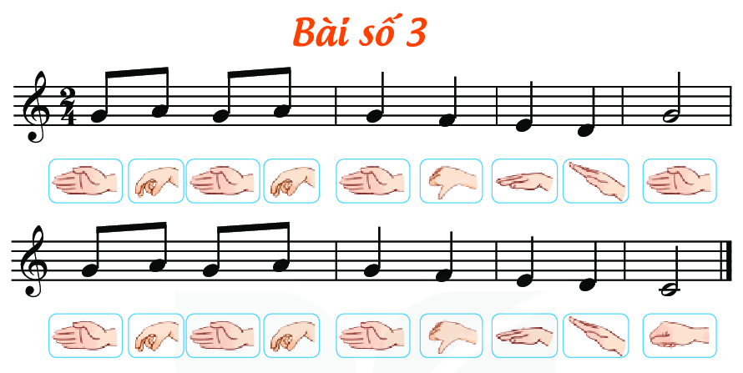

Slide 7
BÀI SỐ 3
ĐỌC NHẠC KẾT HỢP
VẬN ĐỘNG CƠ THỂ

Slide 8
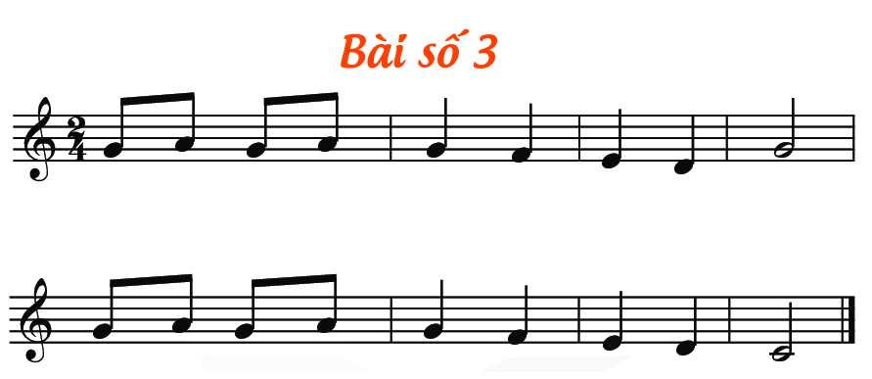



Slide 9
BÀI SỐ 3
ĐỌC NHẠC KẾT HỢP
GÕ ĐỆM NHẠC CỤ

Slide 10
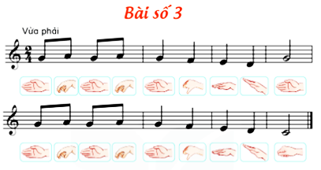
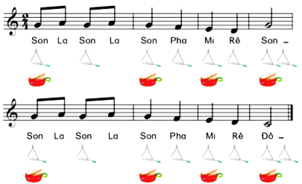

Slide 11


ÔN TẬP BÀI HÁT
HOA LÁ MÙA XUÂN
Hoàng Hà

Slide 12
HOA LÁ MÙA XUÂN
Hoàng Hà
HÁT VỚI NHẠC ĐỆM

Slide 13
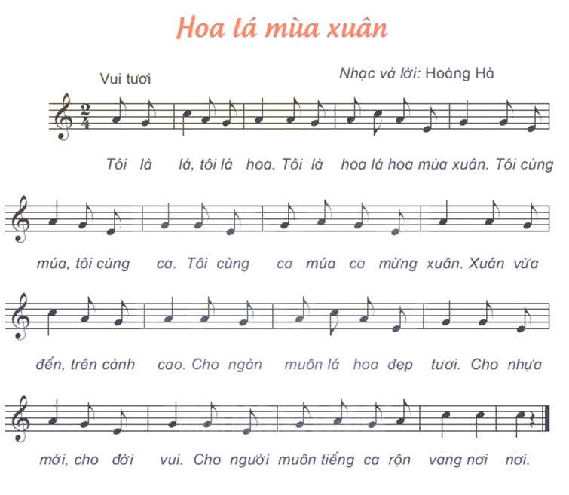
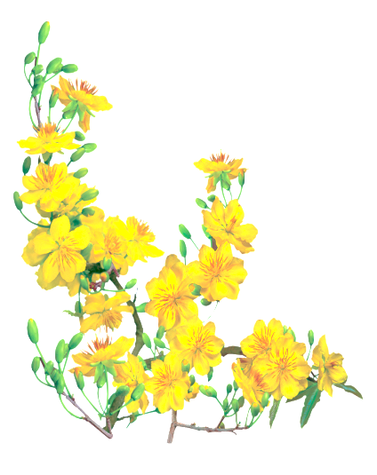

Slide 14
HOA LÁ MÙA XUÂN
Hoàng Hà
HÁT KẾT HỢP
VẬN ĐỘNG MINH HỌA

Slide 15

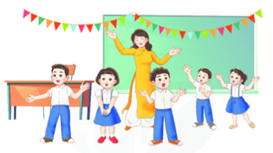

Slide 16







Trò chơi: “Nhịp điệu trồng cây”.

Slide 17
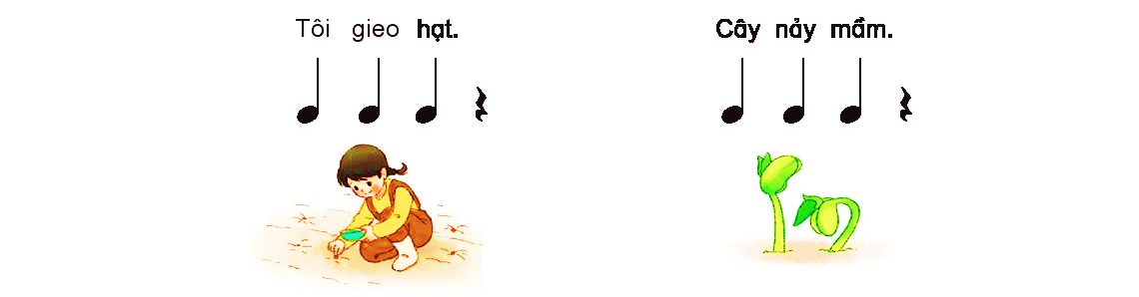
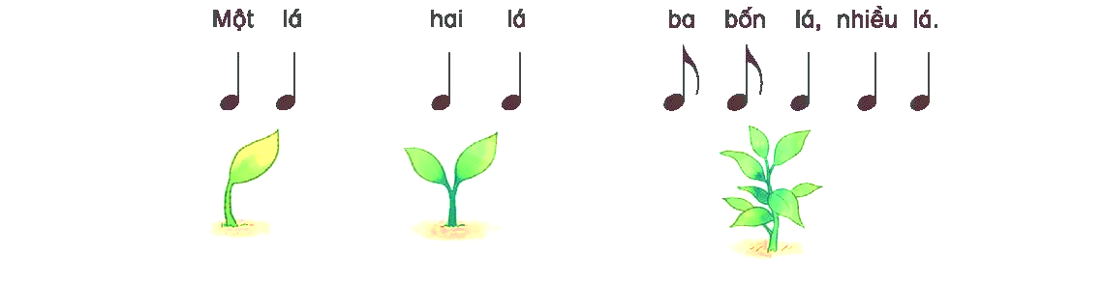
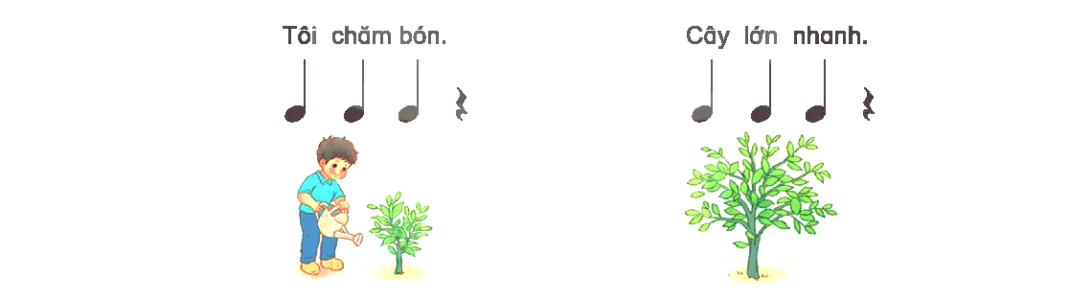

TRÒ CHƠI
Nhịp
Điệu
Trồng
cây

Slide 18
TIẾT 4
ÔN TẬP ĐỌC NHẠC:
BÀI SỐ 3
ÔN TẬP BÀI HÁT:
HOA LÁ MÙA XUÂN

Slide 19

HÁT:
HOA LÁ MÙA XUÂN
ĐỌC NHẠC:
BÀI SỐ 3
THƯỜNG THỨC ÂM NHẠC:
CÂU CHUYỆN VỀ BÀI HÁT
CHÚ VOI CON Ở BẢN ĐÔN

